Slide 1
Part3词法分析
授课：胡静

Slide 2
内容提要
词法分析器的作用
词法分析程序的设计与实现——状态图
词法分析程序的自动生成——有穷自动机

Slide 3
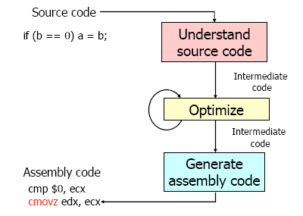
一个简单的编译器结构

Slide 4
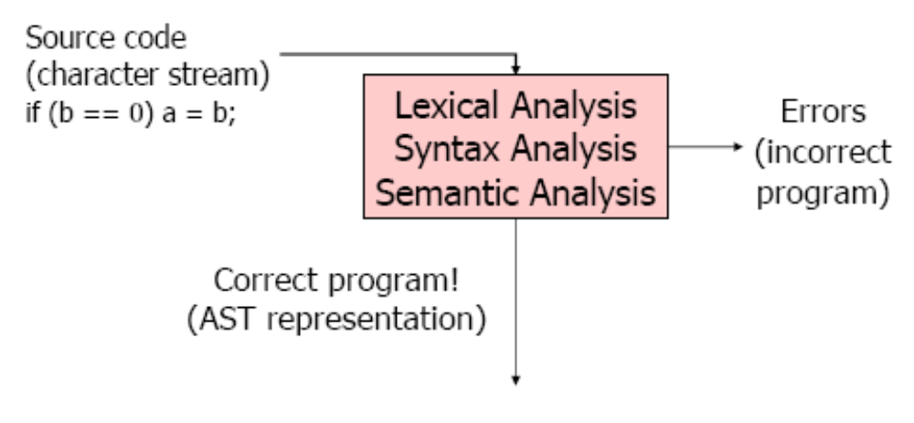
简单的前端结构

Slide 5
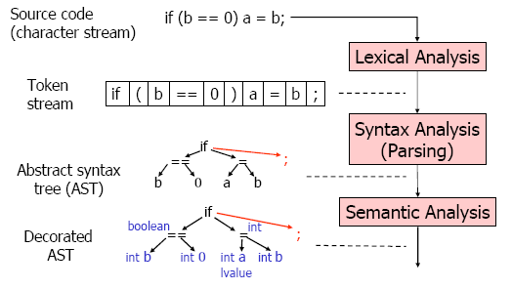
编译前端是如何进行工作的

Slide 6
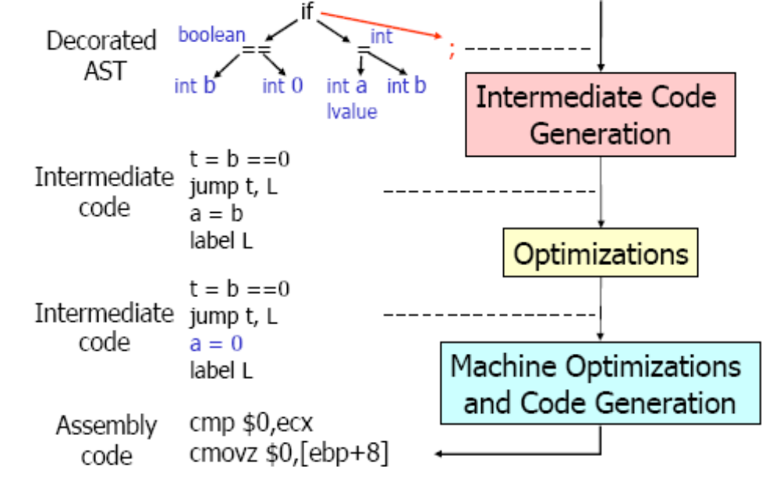
编译前端是如何进行工作的

Slide 7
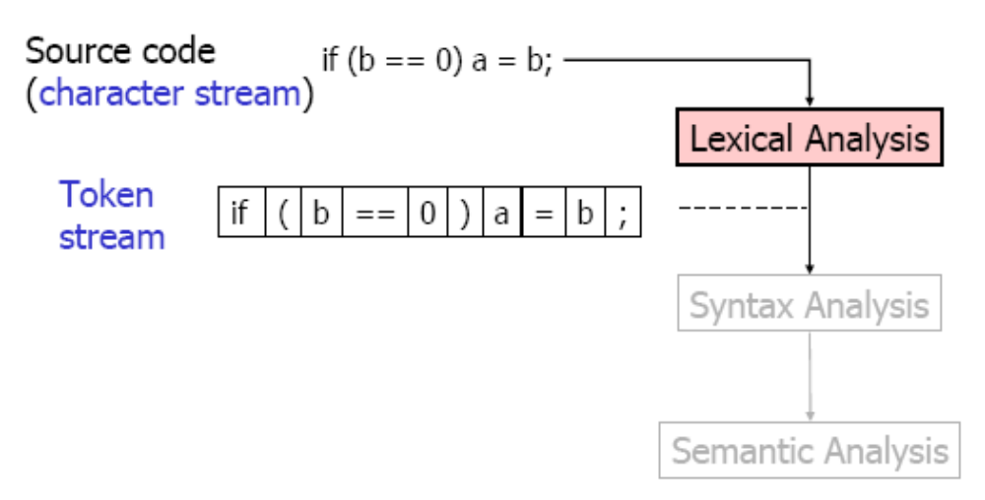
第一步：词法分析
Notes:
We will study typical compilation: from programs written in high-level languages to low-level object code and machine code
Most of the principles and techniques in this course apply to non-typical compilers and translators

Slide 8
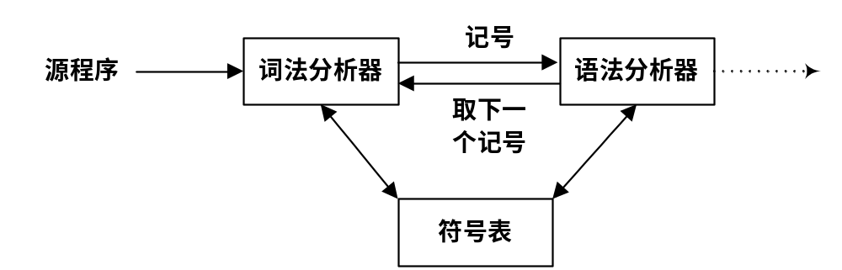
词法分析器在编译器中的位置
词法分析是编译的第一阶段。其任务是从左到右逐字的对源程序进行扫描，产生一个一个的单词符号，把作为字符串的源程序改造成为单词符号串的中间程序。
词法分析是编译过程中的一个阶段，在语法分析前进行 。也可以和语法分析结合在一起作为一遍，由语法分析程序调用词法分析程序来获得当前单词供语法分析使用。

Slide 9
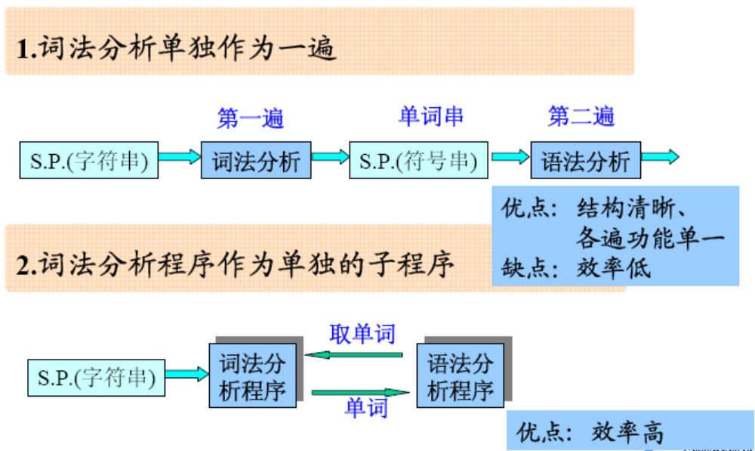
词法分析程序的功能
词法分析：根据词法规则识别及组合单词，进行词法检查
对数字常数完成数字字符串到二进制数值的转换
删去空格字符和注释

Slide 10
词法分析器的输出形式
词法分析器所输出的单词符号常常表示成如下的二元式：
  （单词种别，单词符号的属性值）
    单词符号的属性信息是指单词符号的特性或特征，属性值则是反应特性和特征的值。
    对于某个标识符，常将存放它的有关信息的符号表项的指针作为其属性值
    对于某个常数，则将存放它的常数表项的指针作为其属性值。

Slide 11
单词符号分类举例
单词符号
种别编码
助忆符
单词符号
种别编码
助忆符
DIM
1
$DIM
=
8
$ASSIGN
分类方法:
  关键字：可将其全体视为一种，也可以一字一种。后者更方便。
  标识符：一般统归为一种
  常数则宜按照类型（整型、实型、布尔型等）分种
IF
2
$IF
+
9
$PLUS
DO
3
$DO
*
10
$STAR
STOP
4
$STOP
**
11
$POWER
END
5
$END
,
12
$COMMA
标识符
6
$ID
(
13
$LPAR
常数
7
$INT
)
14
$RPAR
  运算符可采用一字一种的分法。也可以把具有一定共性的运算符视为一种
  界符一般用一符一种的分法。

Slide 12
单词符号输出例子
对于C++语言的代码：while (i >= j) i--;
经词法分析器处理后，应该成为：
  <$WHILE, - >
  <$LPAR, - >
  <$ID, 指向i的符号表项的指针 >
  < >=, ->
  <$ID, 指向j的符号表项的指针>
  <&RPAR, ->
  <$ID, 指向i的符号表表项的指针>
  < --, ->
  < ;, ->

Slide 13
词法分析中的错误
词法分析器不能从全局的角度考察源程序，所以能在词法分析阶段发现的错误是有限的。主要是不符合合法标识符拼写的错误。
例如，如果词法分析器第一次碰到如下的C语言程序：fi(a==f(x))…
词法分析器无法区别fi究竟是关键字if的错误拼写还是一个未声明的函数标识符。由于fi是合法的标识符，词法分析器必须返回该标识符的记号，让编译器的其他阶段去处理这种错误。

Slide 14
词法分析中的错误恢复
在词法分析阶段对错误进行纠正的假设前提：大多数词法错误是多、漏或错了一个字符或者相邻的两个字符错位的结果。
对错误进行修补最直观的策略是看：剩余输入的前缀能否通过上面的一个变换变成一个合法的词素。
最简单的错误恢复策略是“紧急方式”恢复，即反复删除掉剩余输入最前面的字符，直到词法分析器能发现一个正确的记号为止。
其他的恢复动作包括：删除一个多余的字符、插入一个遗漏的字符、用一个正确的字符代替一个不正确的字符、交换两个相邻的字符

Slide 15
词法分析器的设计与实现

Slide 16
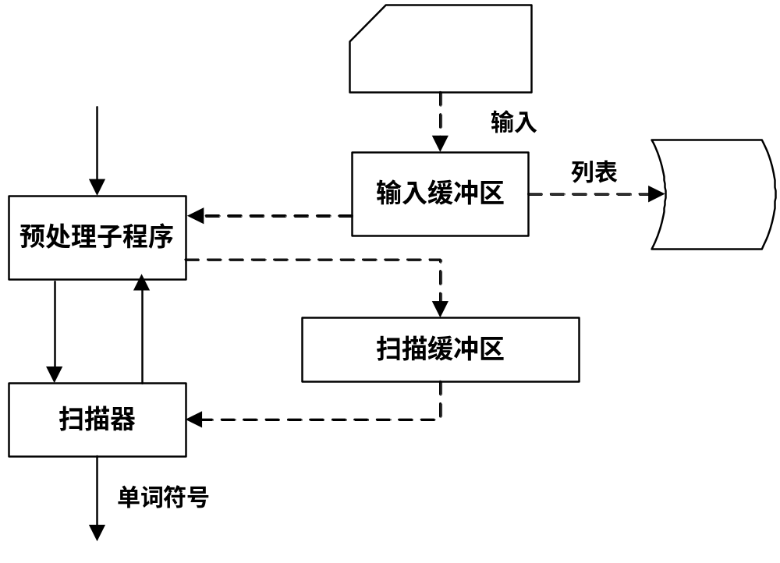
输入、预处理和单词的识别（超前搜索）
预处理，主要是针对空白符、跳格符、回车符和换行符等编辑性字符的处理。
双缓冲区技术

Slide 17
关键字的识别
像FORTRAN这样的语言，关键字不加以特殊保护，关键字和用户自定义的标识符或标号之间没有特殊的界符做间隔。这使得关键字的识别甚为麻烦。
  1.DO99K = 1, 10
  2.IF(5.EQ.M) I = 10
  3.DO99K = 1.10
  4.IF(5.EQ.M) = 55
  其中，语句1和2是DO和IF语句，他们都是以基本字开头的，语句3和4是赋值语句，都是以用户自定义的标识符开头的。

Slide 18
其他单词符号的识别
标识符的识别
  多数语言的标识符是字母开头的“字母/数字”串，而且在程序中标识符的出现都后跟这算符或者界符。因此标识符的识别没有太大的困难。
常数的识别
  基本来讲常数的识别也是很直接的，有些需要用到超前搜索。
  如5.E08和5.EQ.M。
算符和界符的识别
  词法分析器将那些多个字符复合成的算符和界符(如++、--、>=)拼合成一个单词符号。因为这些单词符号是不可分的整体，若分划开来，便失去了原来的意义。这里需要超前搜索。

Slide 19
状态转换图
状态转换图是一张有限方向图；
  结点代表状态，用圆圈表示；
  状态之间用箭弧连接，
  箭弧上的标记（字符）代表在射出结点（即箭弧始结点）状态下可能出现的输入字符或字符类。
一张转换图只包含有限个状态（即有限个结点），其中一个被人为是初态，而且实际上至少要有一个终态（用双圆圈表示）。
一个状态转换图可用于识别（或接收）一定的字符串。

Slide 20
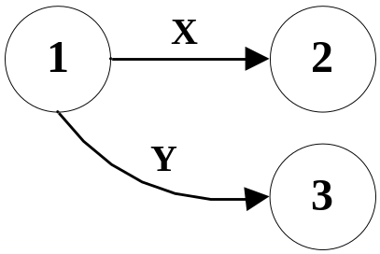
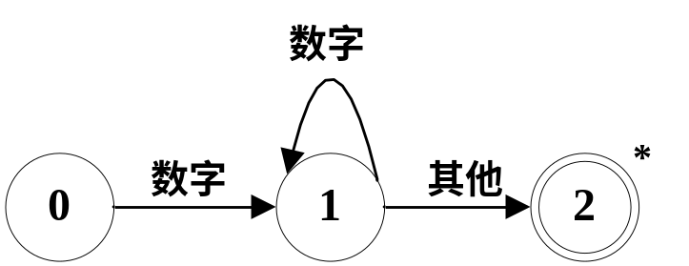
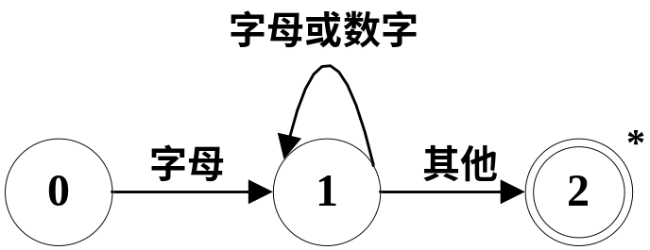
状态转换图示例
终态结点上打了一个星号*，意味着多读进了一个不属于标识符部分的字符，应该把它退还给输入串。
如果在状态0时的输入不能符合任何一条转换路径，那么就说明这个转换图工作不成功，不能识别出标识符。
识别整数的转换图
转换图示例
识别标识符的转换图

Slide 21
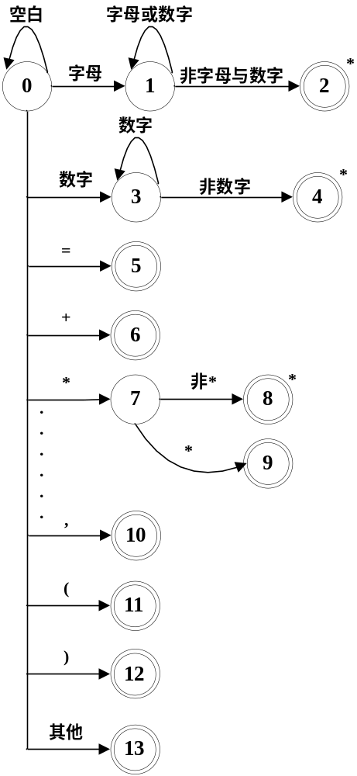
状态转换图实例
其中的假设条件是：
1.关键字都是保留字，不允许使用他们作为自己定义的标识符
2.将关键字作为一类特殊标识符来处理。把它们预先安排在一张表格中。
3.再次，如果关键字、标识符和常数之间没有确定的运算符或界符做间隔，则必须至少用一个空白符做间隔。

Slide 22
状态转换图的实现
ch：字符变量，存放最新读进的源程序字符
strToken：字符数组，存放构成单词符号的字符串
GetChar：子程序过程，将下一个输入字符读到ch中，搜索指示器前移一个字符位置。
GetBC：子程序过程，检查ch中的字符是否为空白。如果是，则调用GetChar，直至ch中进入一个非空白字符。
Concat：子程序过程，将ch中的字符连接到strToken之后。
IsLetter和IsDigit： 布尔函数过程，它们分别判断ch中的字符是否为字母和数字。
Reserve：整型函数过程，对strToken中的字符串查找保留字表，若它是一个保留字则返回它的编码，否则返回0值。
Retract：子程序过程，将搜索指示器回调一个字符位置，将ch置为空白字符

Slide 23
状态转换图的实现(续1)
InsertId：整型函数过程，将strToken中的标识符插入符号表，返回符号表指针
InsertConst：整型函数过程，将strToken中的常数插入常数表，返回常数表指针。
关于出错处理的一些说明：
  如果后面还有状态图，出现在这个地方的代码应为：将搜索指示器回退一个位置，并令下一个状态图开始工作。
  如果后面没有其他的状态图，则出现在上述位置的代码应该进行真正的出错处理，报告源程序含有非法符号，并进行善后处理。

Slide 24
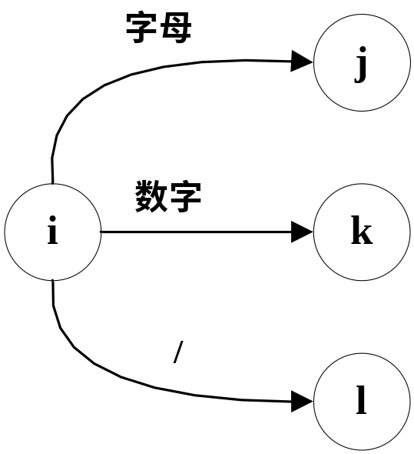
状态转换图的实现(续1)
对于不含回路的分叉结点来说，可让它对应一个switch语句，或一组if…then…else语句
  GetChar()
  if(IsLetter()){…状态j的对应程序段…}
  else if (IsDigit()) {…状态k的对应程序段…}
  else if (ch == ‘/’) {…状态l的对应程序段…}
  else {…错误处理…}

Slide 25
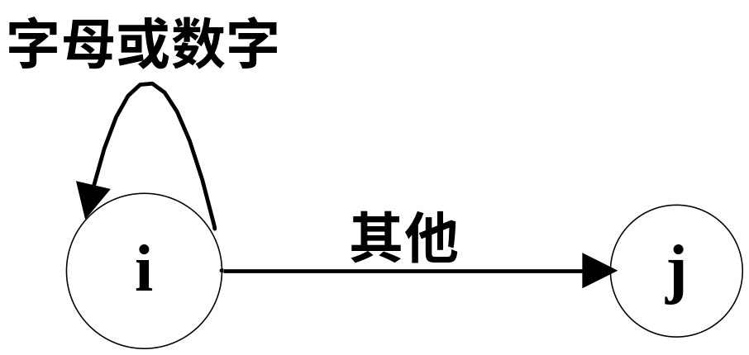
状态转换图的实现（续2）
对于含回路的状态结点来说，可让它对应一个由While语句和if语句构成的程序段
  GetChar();
  while(IsLetter() or IsDigit())
  GetChar();
  …状态j的对应程序段…

Slide 26
Thanks for your time!
Questions & Answers

